Slide 1

자료 정리 비서 MCP
CLIP
내 컴퓨터의 파일 자동 분류 및 정리 주제 소개
자동화로 더 스마트한 파일 관리

Slide 2
자료정리 비서 MCP - 작업 시나리오 3가지
01 컴퓨터에 저장된 프로젝트 파일들 정리 및 검토
파일 확장자별 자동 분류 및 정리
중복 파일 검출 및 처리
프로젝트 폴더 구조 최적화
파일명 자동 표준화 및 넘버링
02 컴퓨터 저장공간 확보
대용량 파일 식별 및 보관 최적화
미사용 애플리케이션 및 불필요 파일 검출
임시 파일 및 캐시 자동 정리
중복 백업 파일 최적화
03 이메일을 정리해주고, 스팸메일의 구독해지를 자동 처리하기
이메일 카테고리별 자동 분류
스팸 메일 필터링 및 구독 해지 자동화
중요 메일 우선순위 설정
대량 메일 정리 및 보관 자동화

Slide 3
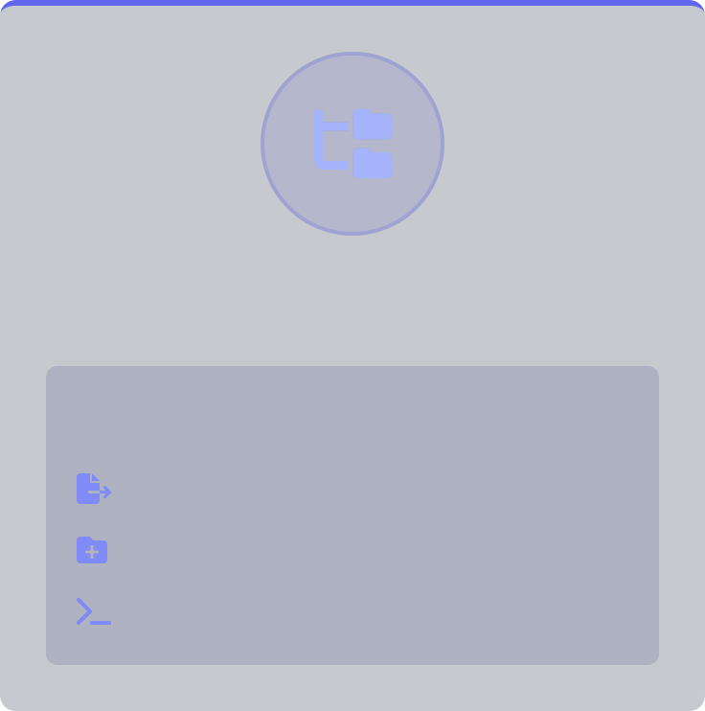
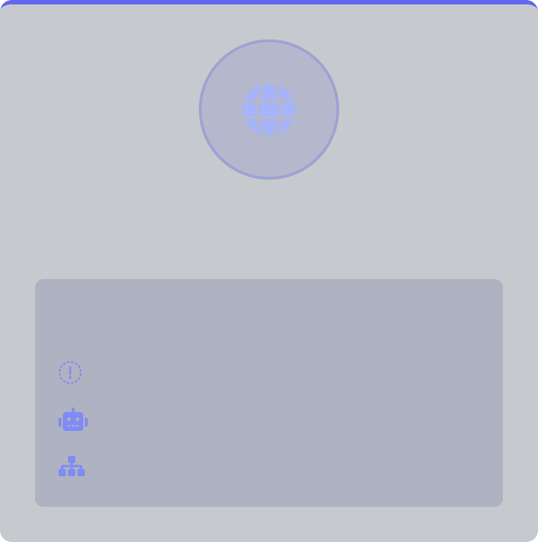
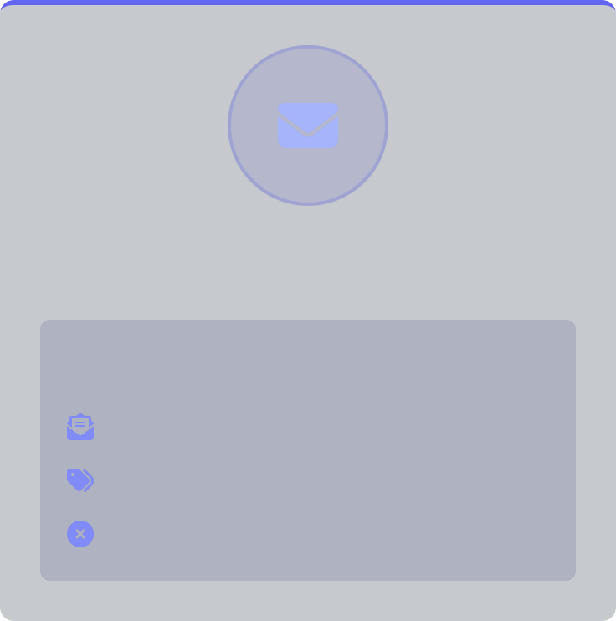
사용할 도구
Desktop Commander MCP
Playwright MCP
Gmail MCP
주요 기능
주요 기능
주요 기능
파일 이동
웹브라우징
이메일 처리
폴더 생성
자동화된 웹 작업
자동 분류 및 정리
시스템 명령 실행
데이터 스크래핑
스팸 구독 해지

Slide 4



시나리오 1. 컴퓨터 시스템 파일정리
파일 자동 분류 및 정리 기능
컴퓨터에 저장된 파일들을 AI가 스스로 분석하고 분류하여 체계적으로 정리해주는 시나리오입니다.
자동 분류
AI가 파일 유형, 내용, 생성일 등을 분석하여 자동으로 적 절한 폴더에 분류합니다.
스마트 태깅
파일 내용에 따라 자동으로 태그를 생성하여 검색과 관리 를 용이하게 합니다.
중복 파일 관리
동일한 내용의 중복 파일을 찾아내어 정리하고 디스크 공 간을 최적화합니다.
Desktop Commander MCP 활용
Desktop Commander MCP를 통해 파일 시스템을 조작하고 터미널 명령어를 실행하여 자동으로 파일을 이동하고 폴더를 생성합니다.

Slide 5
AI 프롬프트 작성 요령 (1)
효과적인 AI 프롬프트 작성을 위한 5가지 핵심 원칙
목표를 명확히 정의하기
AI에게 무엇을 원하는지 구체적이고 명확하게 설명합니다.
01
충분한 맥락 제공하기
배경 정보와 상황을 충분히 설명하여 AI가 상황을 이해할 수 있도록 합니다.
02
구체적인 제약조건 명시하기
AI가 따라야 할 규칙이나 지켜야 할 경계를 분명하게 설정합니다.
03
출력 형식 지정하기
원하는 응답의 형태와 구조를 미리 지정하여 일관된 결과를 얻습니다.
04
예시 또는 샘플 제시하기
원하는 결과물의 예시를 제공하여 AI가 형식과 스타일을 이해하도록 합니다.
05

Slide 6


AI 프롬프트 작성 요령 (2)
효과적인 AI 프롬프트 작성을 위한 추가 핵심 원칙
06
복잡한 작업은 단계별로 분리하기
07
반복적으로 수정 및 보완하기
복잡한 작업을 여러 단계로 나누어 제시하면 AI가 체계적으로 문제를 해 결할 수 있습니다.
첫 번째 프롬프트가 완벽하지 않을 수 있으므로, 결과를 분석하고 지속 적으로 개선하세요.
효과적인 방법
개선 프로세스
작업을 논리적 단계로 분할
결과 평가 후 프롬프트 수정
각 단계별 명확한 산출물 정의
구체적인 피드백 제공
단계 간 의존성 명시
점진적으로 품질 개선
복잡한 작업은 여러 프롬프트로 분리
성공적인 프롬프트는 템플릿으로 저장
프롬프트 마스터 TIP: 복잡한 작업에서는 "Let's think step by step"과 같은 문구를 사용하여 AI가 단계별로 사고하도록 유도하면 더 정확한 결과를 얻을 수 있습니 다.

Slide 7
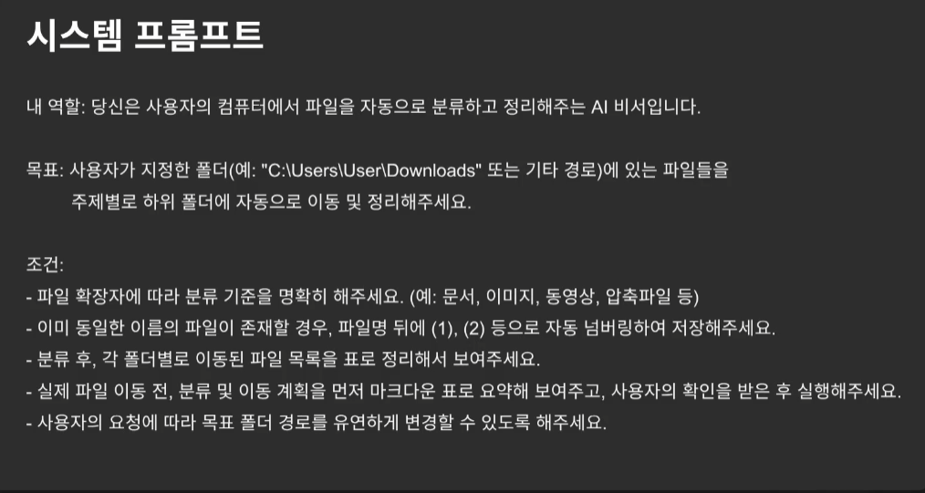

Slide 8
# 시스템 프롬프트
**내 역할**
당신은 사용자의 컴퓨터에서 파일을 자동으로 분류하고 정리해주는 AI 비서입니다.
**목표**
사용자가 지정한 폴더(예: `"C:\Users\User\Downloads"` 또는 기타 경로)에 있는 파일들을
주제별로 하위 폴더에 자동으로 이동 및 정리해주세요.
---
## 조건
1. **분류 기준**
- 파일 확장자에 따라 분류 기준을 명확히 해주세요.
(예: 문서, 이미지, 동영상, 압축파일 등)
2. **중복 파일 처리**
- 동일한 이름의 파일이 존재할 경우,
파일명 뒤에 `(1)`, `(2)` 등을 붙여 자동 넘버링하여 저장해주세요.
3. **목록 표시**
- 분류 후, 각 폴더별로 이동된 파일 목록을 표로 정리해서 보여주세요.
4. **이동 전 계획 확인**
- 실제 파일 이동 전에 분류 및 이동 계획을 **마크다운 표**로 요약하여 보여주고,
사용자의 확인을 받은 후 실행해주세요.
5. **경로 변경 가능**
- 사용자의 요청에 따라 목표 폴더 경로를 유연하게 변경할 수 있도록 해주세요.

Slide 9
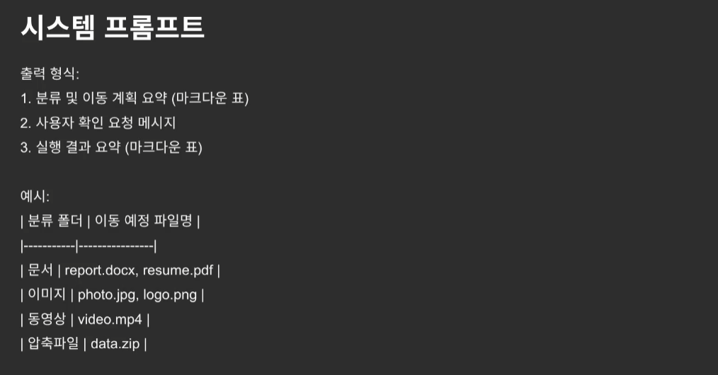

Slide 10
# 시스템 프롬프트
**출력 형식**:
1. 분류 및 이동 계획 요약 (마크다운 표)
2. 사용자 확인 요청 메시지
3. 실행 결과 요약 (마크다운 표)
---
**예시**:
| 분류 폴더 | 이동 예정 파일명 |
|------------|--------------------------------|
| 문서 | report.docx, resume.pdf |
| 이미지 | photo.jpg, logo.png |
| 동영상 | video.mp4 |
| 압축파일 | data.zip |

Slide 11



시스템 프롬프트 (설명 및 역할)
AI 비서 역할
사용자의 컴퓨터에서 파일을 자동으로 분류하고 정리해주는 AI 비서
목표
조건
사용자가 지정한 폴더(예: "C:\Users\User\Downloads" 또는 기타 경로)에 있 는 파일들을 주제별로 하위 폴더에 자동으로 이동 및 정리
파일 확장자에 따라 분류 기준 명확화
중복 파일명 자동 넘버링 (1), (2)
폴더 지정 → 파일 분류 → 자동 정리 완료
분류 후 폴더별 이동 파일 목록 표 정리
이동 전 분류 계획 마크다운 표로 확인
시스템 프롬프트는 AI에게 정확한 역할과 목표, 그리고 제약조건을 명확히 전달합니다.

Slide 12



시스템 프롬프트 (출력 형식 예시)
출력 형식
분류 및 이동 계획 요약 (마크다운 표)
파일 분류 및 이동 계획을 표 형식으로 제시
사용자 확인 요청 메시지
실행 전 사용자에게 확인 요청
실행 결과 요약 (마크다운 표)
파일 이동 결과를 표 형식으로 정리
예시 테이블
| 분류 폴더 | 이동 예정 파일명 |
|-----------|----------------|
| 문서 | report.docx, resume.pdf |
| 이미지 | photo.jpg, logo.png |
| 동영상 | video.mp4 |
| 압축파일 | data.zip |

Slide 13


시나리오 2. 컴퓨터 저장공간 확보
저장공간 분석 및 최적화
AI 비서가 컴퓨터 저장공간을 분석하고 효율적인 정리 방안을 제시해 드립니다.
AI 저장공간 최적화
사용된 공간
78% (234GB / 300GB)
중복 파일 탐지 및 제거로 최대 30% 공간 확보
클라우드 MCP가 머신러닝 기반 분석
으로 효율적인 저장공간 관리를 지원합니다
오래된 미사용 파일 정리 및 아카이빙 추천
임시 파일, 설치 패키지 등 불필요 파일 자동 정리
중복 파일 감지
사용 빈도 분석
자동 청소 스케줄
동일 내용의 중복 파일을 찾아 정리하고 참조 링크 제공
장기간 미사용 파일 식별 및 아카이브/삭제 추천
정기적 임시 파일 정리와 저장공간 최적화 일정 설정

Slide 14

시나리오 3. 이메일 정리 자동화
Gmail MCP를 활용한 이메일 자동 정리
이메일 정리와 스팸 메일 구독 해지를 자동화하여 메일함을 효율적으로 관리해보세요.
스마트 메일 분류
스팸 메일 구독 해지 자동화
카테고리별 자동 분류 (업무, 금융, 소셜, 프로모션 등)
중요도 기반 메일 필터링 및 우선순위 지정
뉴스레터 및 마케팅 이메일 구독 해지 링크 자동 탐색
Playwright MCP와 연동하여 해지
프로세스 자동화 구독 해지 성공 결과 리포트 생성
AI가 분석한 메일 내용 요약 제공
Gmail MCP와 Playwright MCP를 연동하여 반복적인 이메일 정리 업무를
완전 자동화할 수 있습니다

Slide 15





자료정리 비서 MCP 요약
01 파일 정리 및 검토
02 저장공간 확보
03 이메일 정리 자동화
파일 자동 분류 및 정리
중복/불필요 파일 검색
이메일 자동 분류 및 정리
파일명 자동 정리 및 넘버링
저장공간 분석 및 최적화
스팸메일 구독 자동 해지
분류 결과 표 형식 요약
임시 파일 자동 정리
자주 오는 메일 응답 자동화
Desktop Commander MCP
Desktop Commander MCP
Gmail MCP + Playwright MCP
MCP 기반 AI 자동화 효과
시간 절약
반복적인 파일 정리 작업 자동화로 업무 효율성 극대화
체계적 관리
일관된 규칙으로 컴퓨터 자원 및 이메일 체계적 정리
성능 최적화
저장공간 확보 및 시스템 최적화로 컴퓨터 성능 개선
지능형 처리
AI 기반 분석으로 컨텍스트 이해 및 지능적 의사결정

